Slide 1

社区出入人员管理系统

Slide 2

目录：
1.项目背景
2.需求分析
3.结构设计
4.数据库设计
5.系统界面设计
6.系统测试

Slide 3

项目背景
2020年，突如其来的疫情，让所有人人心惶惶，猝不及防。我们不仅过了有史以来最安静的一个春节，也是全国人民最“宅”比赛。医护人员奔赴前线，各社区志愿者踊跃报名，大家都争先恐后力所能及的发光发热，而大多数的我们只要在家里足不出户躺着就是对国家最大的帮助，网友们笑着调侃道。在疫情最为紧张的时候，封城封路封小区，需要大量的工作人员在各个出入口登记排查，是一个非常复杂且冗余的工作，当人较为多时，也会发生小概率的感染问题，所以为了在特殊时期规范化社区出入人员的管理，我们设计并实现基于web的社区出入人员的管理系统。

Slide 4
1
功能需求分析

Slide 5

1
2
3
4
角色分析
住户
访客
审核者
门卫
1. 申请外出：提交申请表（相关信息）
2. 查看申请表审批进度
3. 提交出门体温
4. 提交入门体温
5. 收到回家提醒
6. 查看个人出入历史记录
7. 查看汇总图
1. 提交身份信息：姓名、身份证号、体温、单位、服务对象信息、联系方式
2. 提交入门/出门时间
1.授权访客离开
2.授权住户回家
1. 查看所有人的出入历史记录
2. 搜索住户信息
3. 审核住户外出申请表

Slide 6
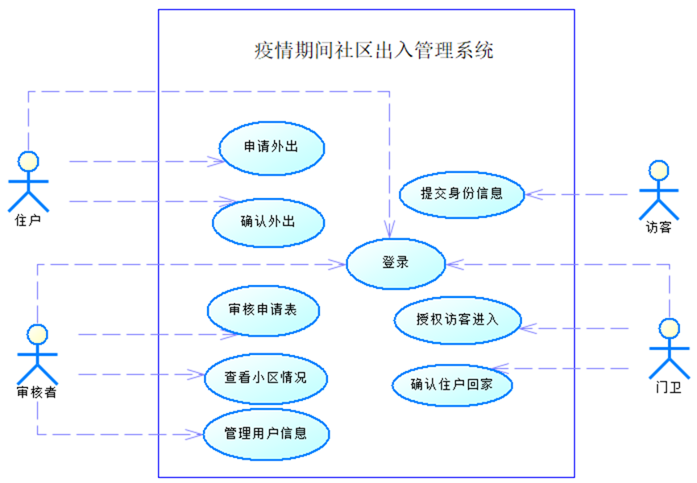


用例图
。
123-4567-8900
officeplus@microsoft.com
公司名称 | LOGO

Slide 7
2
非功能需求分析

Slide 8
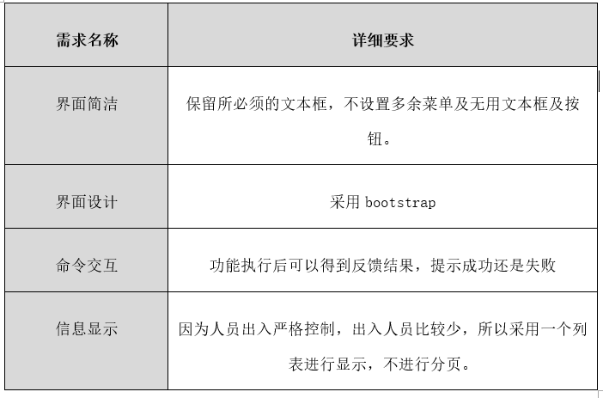
用户界面需求

Slide 9
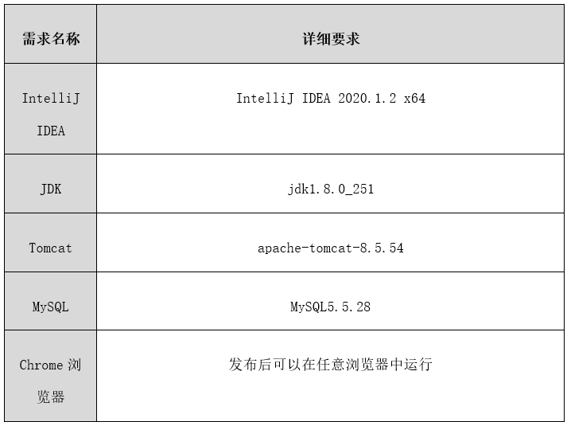
软件环境需求

Slide 10
3
总体结构设计

Slide 11
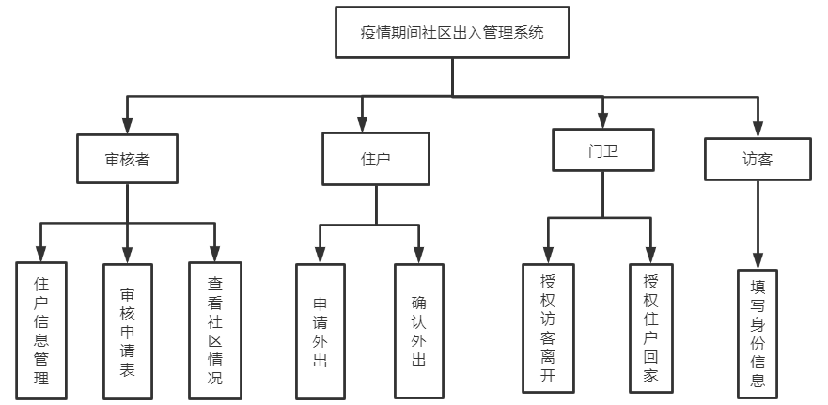

Slide 12
4
数据库设计

Slide 13
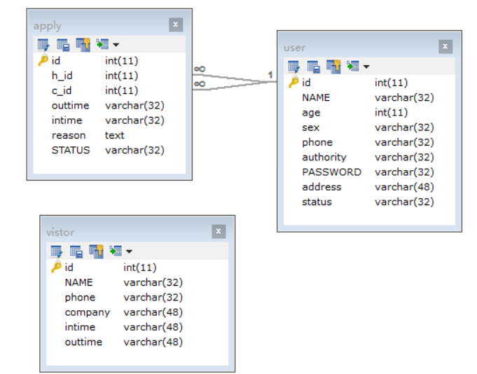
全局实体联系图

Slide 14
5
系统界面设计

Slide 15
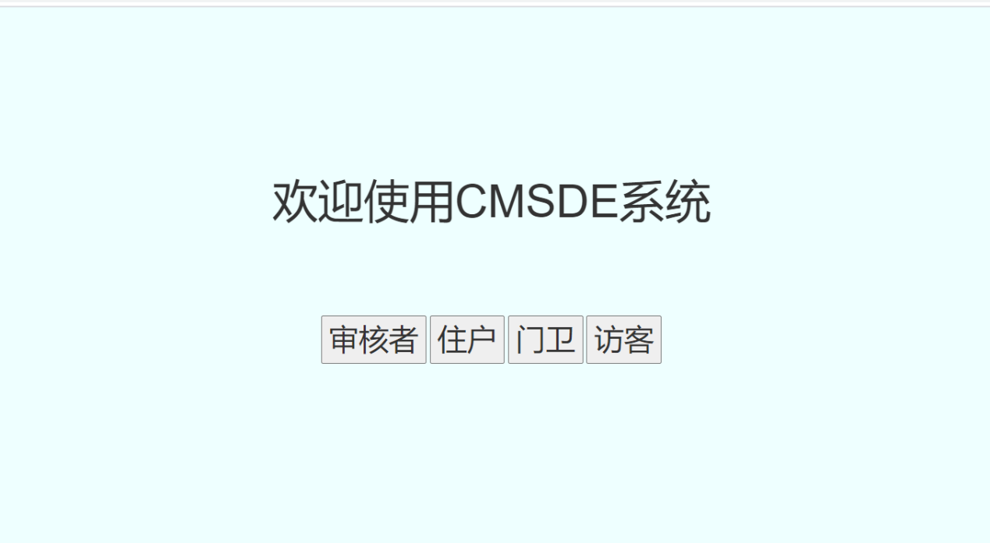

Slide 16
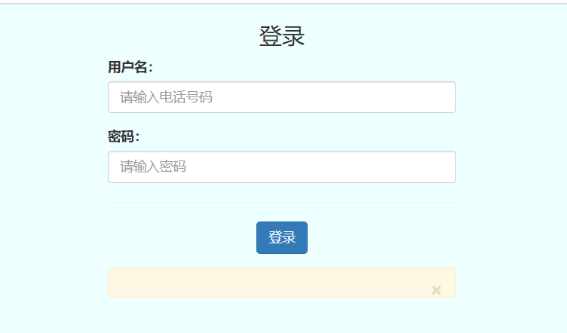

Slide 17
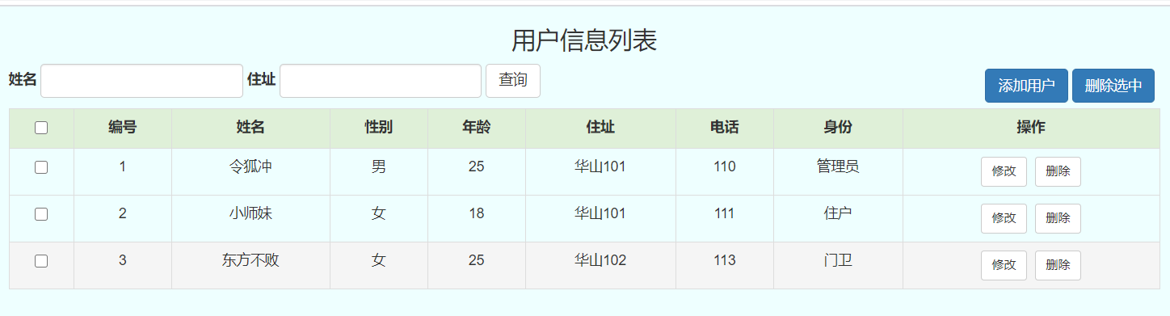

Slide 18
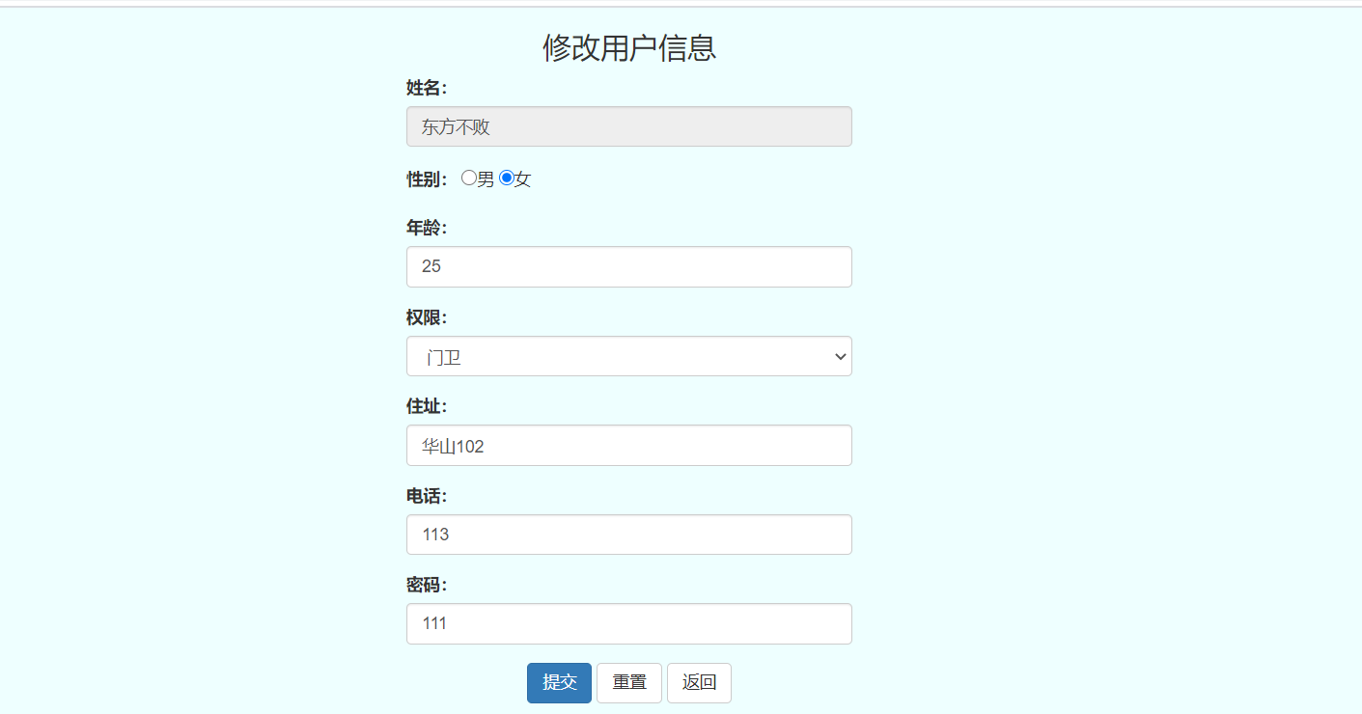

Slide 19
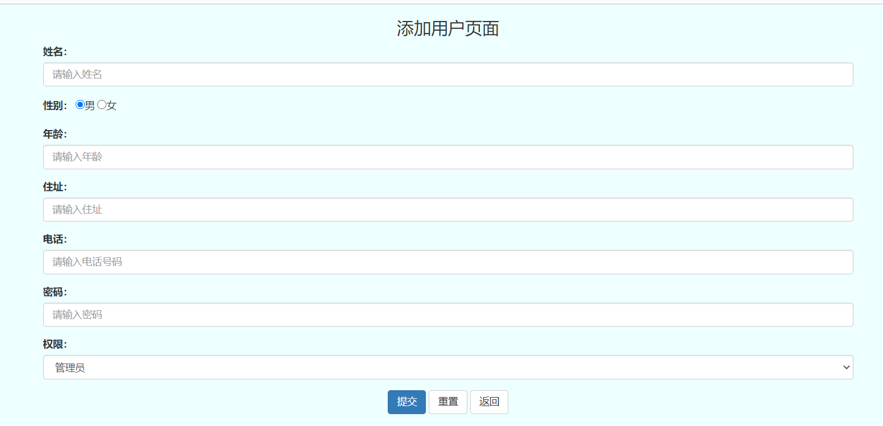

Slide 20
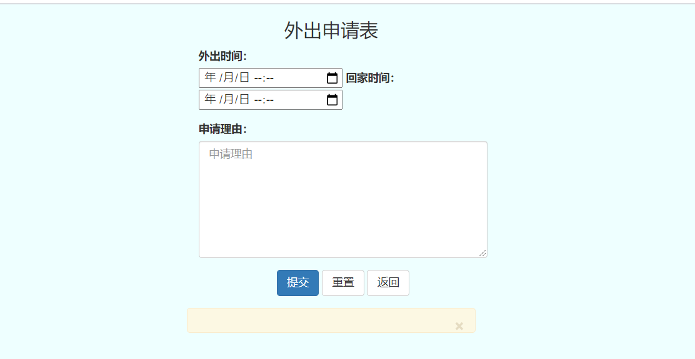

Slide 21
6
系统测试

Slide 22
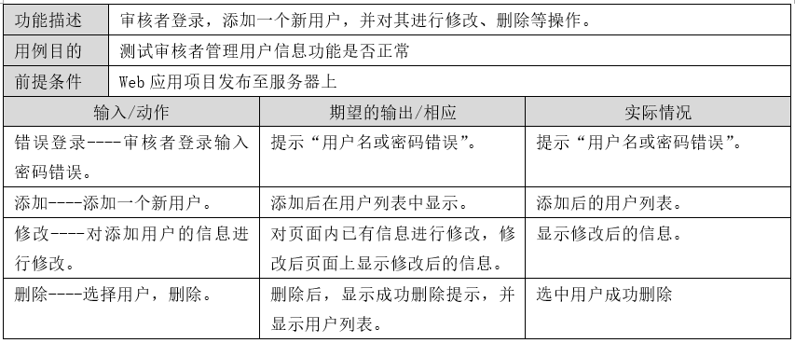
功能测试用例

Slide 23
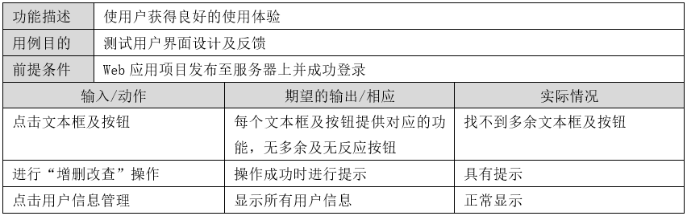
非功能测试用例

Slide 24
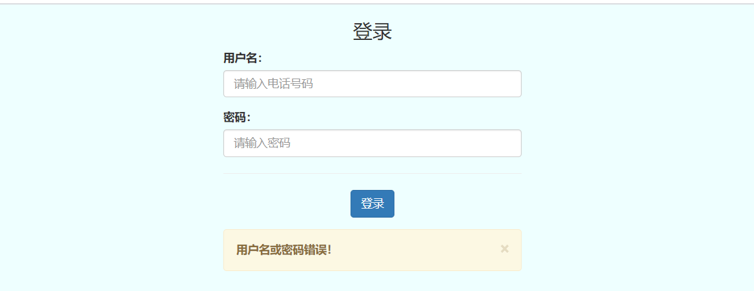

Slide 25
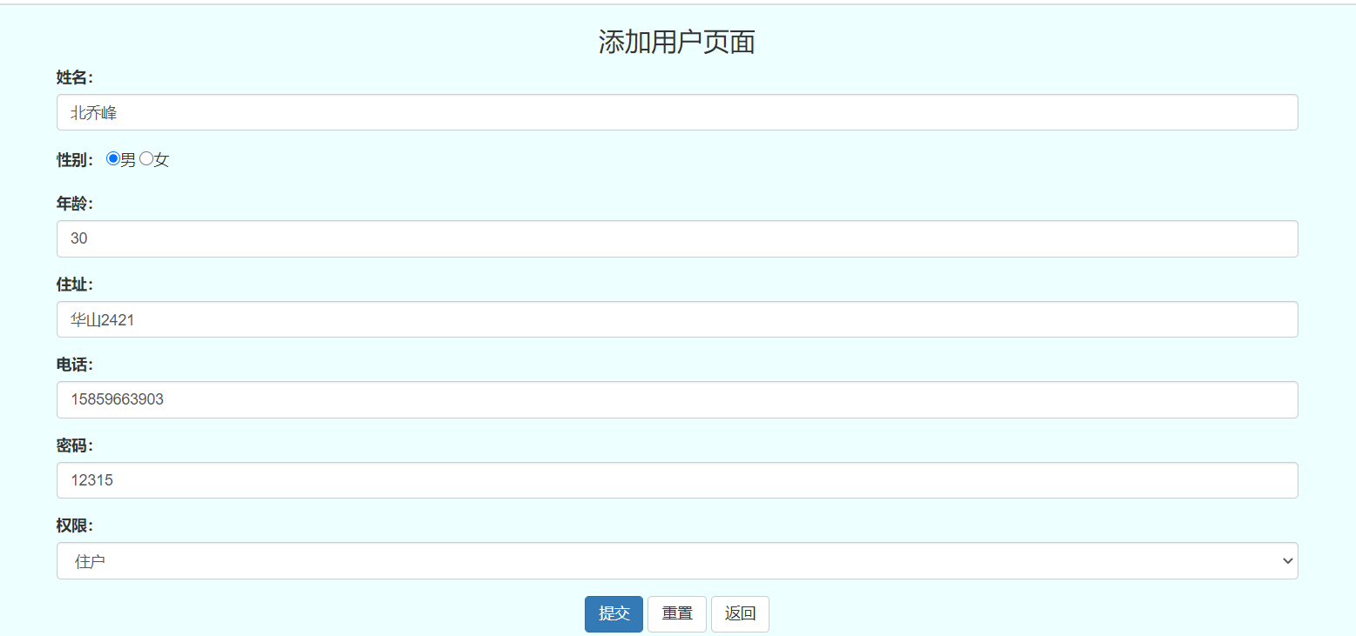

Slide 26
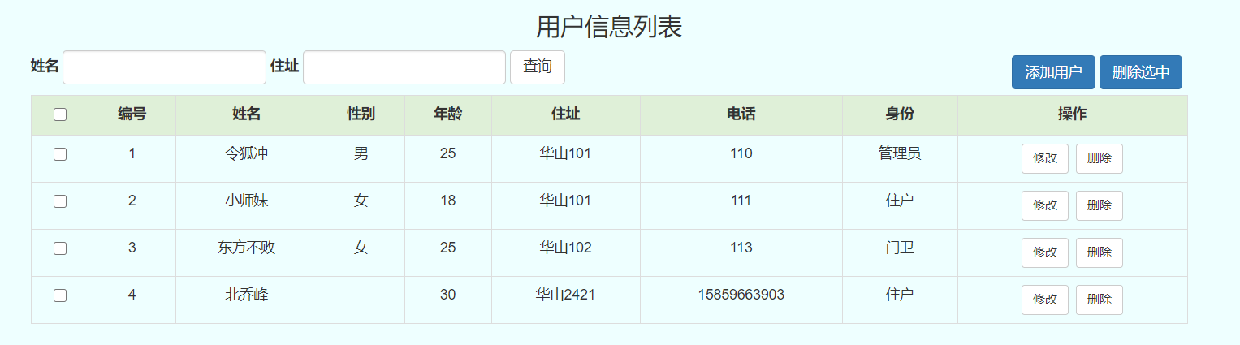

Slide 27
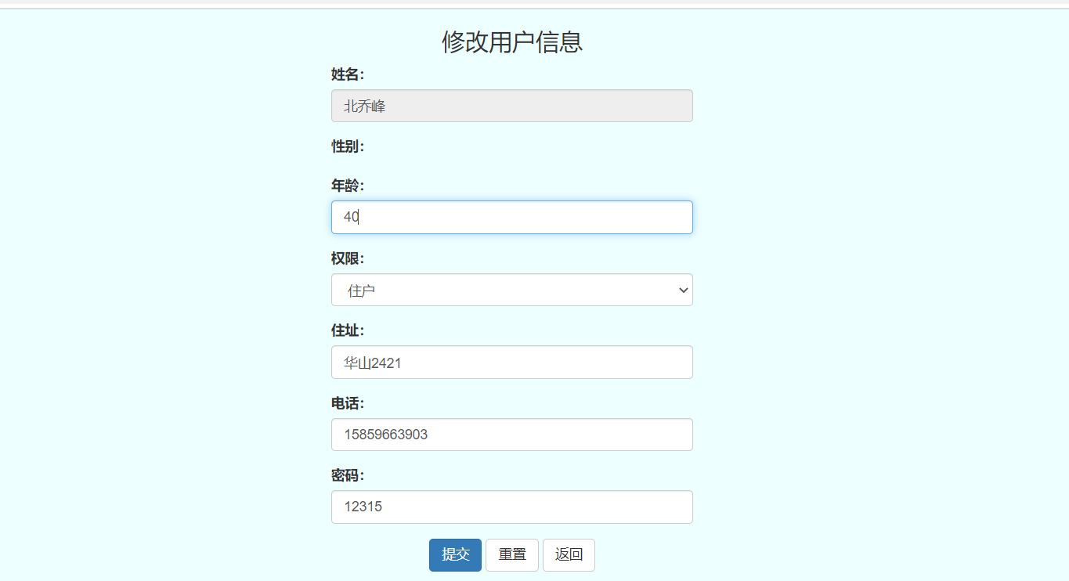

Slide 28
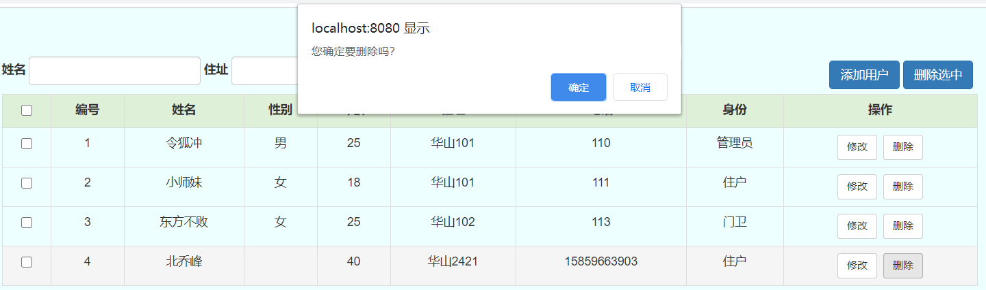

Slide 29
THANK YOU !

